Slide 1
Inteligencia Artificial
Enrique Peláez Ph.D.

Slide 2
Objetivos de la sesión
  Estrategias de búsqueda
    Algoritmo Primero a lo Ancho (BREATH-FIRST)
    Algoritmo Primero en Profundidad (DEPTH-FIRST)
    Búsqueda Heurística:
      Ascenso a Colina
      Recocido Simulado
      Búsqueda Primero el Mejor (BEST-FIRST)
      Teorema de Admisibilidad
      Algoritmo Guiado por Agenda

Slide 3
Resolución de Problemas de IA
Definición formal del problema
  El primer paso para diseñar un programa que resuelva un problema es crear una descripción formal y manejable del propio problema.
  Hay problemas que por ser artificiales y estructurados son fáciles de especificar (por ej. el ajedrez.)
  Otros problemas naturales, como por ej. la comprensión del lenguaje, no son tan sencillos de especificar.

Slide 4
Resolución de Problemas de IA
Para producir una especificación formal de un problema se deben definir:
  espacio de estados válidos;

Slide 5
Resolución de Problemas de IA
Para producir una especificación formal de un problema se deben definir:
  espacio de estados válidos;
  estado inicial del problema;

Slide 6
Resolución de Problemas de IA
Para producir una especificación formal de un problema se deben definir:
  espacio de estados válidos;
  estado inicial del problema;
  estado objetivo o final;

Slide 7
Resolución de Problemas de IA
Para producir una especificación formal de un problema se deben definir:
  espacio de estados válidos;
  estado inicial del problema;
  estado objetivo o final;
  estado de falla

Slide 8
Resolución de Problemas de IA
Para producir una especificación formal de un problema se deben definir:
  espacio de estados válidos;
  estado inicial del problema;
  estado objetivo o final;
  estado de falla
  reglas que se pueden aplicar para pasar de un estado a otro.

Slide 9
Resolución de Problemas de IA
Un estado es la representación de un problema en un instante dado. Para definir el espacio de estados no es necesario hacer una enumeración exhaustiva de todos los estado válidos, sino que es posible definirlo de manera más general.
El estado inicial consiste en uno o varios estados en los que puede comenzar el problema.
El estado objetivo consiste en uno o varios estados finales que se consideran solución aceptable.

Slide 10
Resolución de Problemas de IA
Las reglas describen las acciones u operadores que posibilitan un pasaje de estados.
Una regla tiene una parte izquierda y una parte derecha.
La parte izquierda determina la aplicabilidad de la regla, es decir, describe los estados a los que puede aplicarse la regla.
La parte derecha describe la operación que se lleva a cabo si se aplica la regla, es decir, como obtener el estado sucesor.

Slide 11
Resolución de Problemas de IA
Por ejemplo, en el problema de jugar al ajedrez:
  el espacio de estados son la totalidad de tableros que se puede generar en un juego de ajedrez;
  el estado inicial es el tablero de 8 x 8 donde cada celda contiene un símbolo de acuerdo a las piezas situadas;
  el objetivo o estado final se define como cualquier posición de tablero en la que el contrario no puede realizar ningún movimiento legal y su rey esté amenazado.

Slide 12
Resolución de Problemas de IA
  las reglas son los movimientos legales, que pueden describirse mediante una parte patrón para ser contrastado con la posición actual de tablero y otra parte que describe el cambio que debe producirse en el tablero.
  dado que escribir exhaustivamente todas las reglas es imposible prácticamente, (en el ejemplo, escribir todas las posiciones de tablero), las reglas deben escribirse de la manera más general posible.

Slide 13
Resolución de Problemas de IA
8
List:
(( king_black, 8, C),
( knight_black, 7, B),
( pawn_black, 7, G),
( pawn_black, 5, F),
( pawn_white, 2, H),
( king_white, 1, E))
7
6
5
4
3
2
1
A B C D E F G H
( (pawn_white,2,x) , (blank, 3, x), (blank, 4, x) )
add( ( pawn_white, 4, x) ),
remove( (pawn_white, 2, x) )

Slide 14
Tipos de búsqueda
Tipos de búsqueda según estrategias de control:
ALGORITMO
  Disponemos de información segura sobre qué operación aplicar
BUSQUEDA EXHAUSTIVA (A CIEGAS)
  Exploración del árbol de búsqueda sistemáticamente pero sin información
BUSQUEDA HEURÍSTICA (INFORMADA)
  información sobre el problema (información del dominio) que permite reducir la búsqueda.

Slide 15
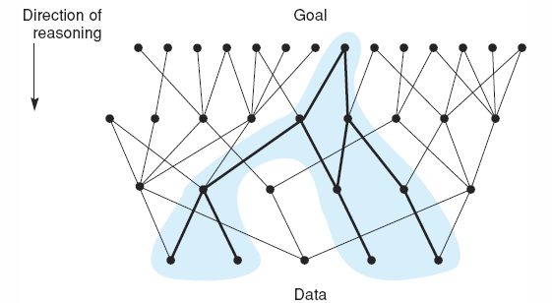
Estrategias de búsqueda
Goal-driven

Slide 16
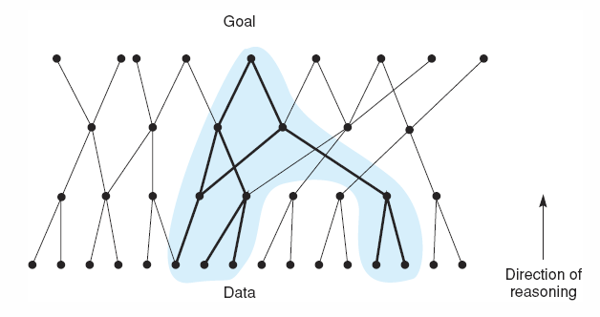
Estrategias de búsqueda
Data Driven

Slide 17
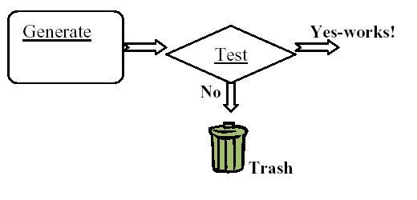
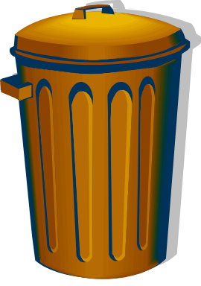
Algoritmo Generación y Prueba

Slide 18
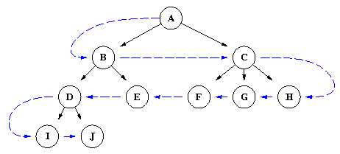
Algoritmo Primero a lo Ancho

Slide 19
Algoritmo Primero a lo Ancho
BREATH FIRST
  Begin
  open := [Start];
  closed := [ ];
  while open π [ ] do
  begin
  remove leftmost state from open, call it X;
  if X is a goal then returns SUCCESS
  else begin
  generate children of X;
  put X on closed;
  discard children of X if already on open or closed;
  put remaining children on right end of open
  end
  end
  return FAIL
  end

Slide 20
Algoritmo Primero a lo Ancho
Completo
  Si (incluso para redes infinitas)
  Siempre encuentra la ruta mas corta
Tiempo
  O(b^{m})
m
b
d
G

Slide 21
Algoritmo Primero a lo Ancho
Memoria
  El número máximo de nodos en la “COLA” es alcanzado en el nivel “m” del estado final (objetivo)
  En general: b^{m}
m
b
d
G

Slide 22
Algoritmo Primero a lo Ancho
A
B
C
D
E
F
G
H
I
J
K
L
M
N
O
P
Q
R
S
T
u

Slide 23
Algoritmo Primero a lo Ancho
BREATH FIRST
  Begin
  open := [Start];
  closed := [ ];
  while open π [ ] do
  begin
  remove leftmost state from open, call it X;
  if X is a goal then returns SUCCESS
  else begin
  generate children of X;
  put X on closed;
  discard children of X if already on open or closed;
  put remaining children on right end of open
  end
  end
  return FAIL
  end

Slide 24
Algoritmo Primero a lo Ancho
open = [A]; closed = [ ]
open = [B,C,D]; closed = [A]
open = [C,D,E,F]; closed = [B,A]
open = [D,E,F,G,H]; closed = [C,B,A]
open = [E,F,G,H,I,J]; closed = [D,C,B,A]
open = [F,G,H,I,J,K,L]; closed = [E,D,C,B,A]
open = [G,H,I,J,K,L,M] L ya esta en open; closed = [F,E,D,C,B,A]
open = [H,I,J,K,L,M,N]; closed = [G,F,E,D,C,B,A]
Continua hasta encontrar U, o open = [ ].

Slide 25
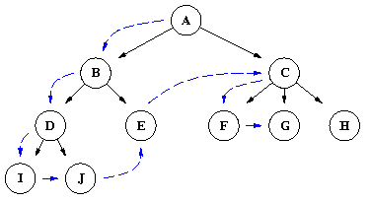
Algoritmo Primero en Profundidad

Slide 26
Algoritmo Primero en Profundidad
DEPTH-FIRST
  Begin
  open := [Start];
  closed := [ ];
  while open π [ ] do
  begin
  remove leftmost state from open, call it X;
  if X is a goal then returns SUCCESS
  else begin
  generate children of X;
  put X on closed;
  discard children of X if already on open or closed;
  put remaining children on left end of open
  end
  end
  return FAIL
  end

Slide 27
Algoritmo Primero en Profundidad
Completo
  Si --> redes finitas
Velocidad
  En el peor escenario
    El nodo del estado final podría estar en la última rama del lado derecho
    O(b^{d})
b
d
G

Slide 28
Algoritmo Primero en Profundidad
Memoria
  El mayor número de nodos en la cola es alcanzado en el nodo ubicado en el último nivel de la rama izquierda
  En general: O(d*b)
...

Slide 29
Algoritmo Primero en Profundidad
DEPTH-FIRST
  Begin
  open := [Start];
  closed := [ ];
  while open π [ ] do
  begin
  remove leftmost state from open, call it X;
  if X is a goal then returns SUCCESS
  else begin
  generate children of X;
  put X on closed;
  discard children of X if already on open or closed;
  put remaining children on left end of open
  end
  end
  return FAIL
  end

Slide 30
Algoritmo Primero en Profundidad
A
B
C
D
E
F
G
H
I
J
K
L
M
N
O
P
Q
R
S
T
u

Slide 31
Algoritmo Primero en Profundidad
open = [A]; closed = [ ]
open = [B,C,D]; closed = [A]
open = [E,F,C,D]; closed = [B,A]
open = [K,L,F,C,D]; closed = [E,B,A]
open = [S,L,F,C,D]; closed = [K,E,B,A]
open = [L,F,C,D]; closed = [S,K,E,B,A]
open = [T,F,C,D]; closed = [L,S,K,E,B,A]
open = [F,C,D]; closed = [T,L,S,K,E,B,A]
Continua hasta encontrar U, o open = [ ].

Slide 32
Algoritmo Primero en Profundidad

Slide 33

Estrategias de Búsqueda

Slide 34
Viajero de Guayaquil a Quito
Encontrar la mejor ruta de Guayaquil a Quito

Slide 35
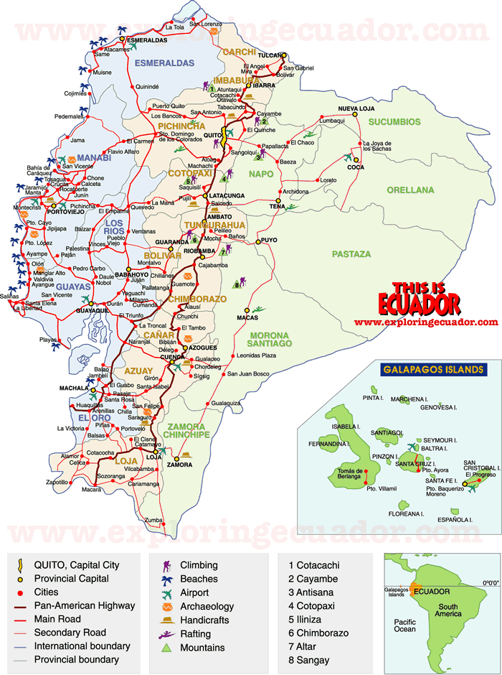

Slide 36
Algoritmo Primero en Profundidad

Slide 37
Estrategias de Búsqueda

Slide 38
Viajero de Guayaquil a Quito
Encontrar la mejor ruta de Guayaquil a Quito
Cómo decidieron la mejor ruta?

Slide 39
Viajero de Guayaquil a Quito
Encontrar la mejor ruta de Guayaquil a Quito
Cómo decidieron la mejor ruta?
Qué información falta?
Cómo podría resolverse mejor el problema?

Slide 40
Búsqueda Heurística
Búsqueda heurística (o informada)
  Del griego “heuriskein” que significa descubrir o encontrar
  La heurística es una ayuda para guiar el proceso de búsqueda.
  En general, con la utilización de heurísticas no se van a conseguir siempre resultados óptimos (la mejor solución), pero si se van a conseguir resultados de buena calidad en un tiempo razonable.
  Se utilizan en problemas complejos donde aparece el problema de la explosión combinatoria. En este tipo de problemas, los algoritmos de búsqueda exhaustiva tienen costos inaceptablemente altos (sólo son válidos para problemas sencillos).

Slide 41
Búsqueda Heurística
Usar información “heuristica” para “adivinar” cuál nodo expandir
  la heurística aparece bajo la forma de una función de evaluación basada en la información específica para el dominio o contexto relacionado con el problema
  el problema de búsqueda se puede considerar como la maximización o minimización de una función.
  La función de evaluación nos proporciona una manera de evaluar un nodo “localmente” basado en una estimación del costo de llegar desde el nodo actual al nodo meta.

Slide 42
Búsqueda Heurística
Usar información “heuristica” para “adivinar” cuál nodo expandir
  la heurística aparece bajo la forma de una función de evaluación basada en la información específica para el dominio o contexto relacionado con el problema
  el problema de búsqueda se puede considerar como la maximización o minimización de una función.
  La función de evaluación nos proporciona una manera de evaluar un nodo “localmente” basado en una estimación del costo de llegar desde el nodo actual al nodo meta.
Problemas con la Heurística

Slide 43
Búsqueda Heurística
Usar información “heuristica” para “adivinar” cuál nodo expandir
  la heurística aparece bajo la forma de una función de evaluación basada en la información específica para el dominio o contexto relacionado con el problema
  el problema de búsqueda se puede considerar como la maximización o minimización de una función.
  La función de evaluación nos proporciona una manera de evaluar un nodo “localmente” basado en una estimación del costo de llegar desde el nodo actual al nodo meta.
Problemas con la Heurística
  la heurística suele ser poco certera - problema abierto
  puede no encontrar la mejor respuesta - superado por algoritmo A*

Slide 44
Búsqueda Heurística
La heurística es una técnica la cual produce resultados, pero no siempre.
Mucho de lo que hacemos en la vida cotidiana involucra soluciones heurísticas a los problemas. Usualmente trabaja, o usualmente trabaja lo suficientemente bien, y cuando no trabaja, entonces se trata el problema de otra forma.
La palabra heurística, no solo describe los casos donde una solución podría no ser encontrada, sino que describe los casos donde deseamos encontrar la mejor solución.

Slide 45
Búsqueda Heurística
La heurística podría ayudar a encontrar soluciones que pueden ser buenas, pero talvez no la mejor solución. Obviamente la medida de cuan bueno es y la evaluación de las técnicas heurísticas, es relativa al dominio, y a la tarea específica que la solución del problema será aplicada al dominio.
Ejemplo: Considerar el problema de conducir entre ciudades. Podemos considerar a cada ciudad como el estado en este dominio del problema, y cada carretera como un operador.

Slide 47
Búsqueda Heurística
Ascenso a Colina (Hill Climbing)
Es una variante del algoritmo de búsqueda de generar y probar.
Del procedimiento de prueba existe una realimentación que ayuda al generador a decidirse por cual dirección debe moverse en el espacio de búsqueda. En este proceso se abandona la búsqueda si no existe un estado alternativo razonable al que se pueda mover.

Slide 48
Búsqueda Heurística
Ascenso a Colina (Hill Climbing)
Los algoritmos de ascenso a colina son típicamente locales, ya que deciden qué hacer, mirando únicamente a las consecuencias inmediatas de sus opciones. Puede que nunca lleguen a encontrar una solución, si son atrapados en estados que no son el objetivo, desde donde no se puede hallar mejores estados, por ejemplo:

Slide 49
Búsqueda Heurística
Ascenso a Colina (Hill Climbing)
Un máximo local, que es un estado mejor que sus vecinos pero no es mejor que otros que están algo más alejados.
Una meseta, es un espacio de búsqueda en el que todo un conjunto de estados vecinos tienen igual valor.
Un risco, que es un tipo especial de máximo local, imposible de atravesar con movimientos simples.

Slide 50
Búsqueda Heurística
Ascenso a Colina (Hill Climbing)
Hay algunas formas que pueden ayudar a solventar estos problemas, aunque no existe garantía:

Slide 51
Búsqueda Heurística
Ascenso a Colina (Hill Climbing)
Hay algunas formas que pueden ayudar a solventar estos problemas, aunque no existe garantía:
  Para evitar máximos locales, regresar a un estado anterior y explorar en una dirección diferente.

Slide 52
Búsqueda Heurística
Ascenso a Colina (Hill Climbing)
Hay algunas formas que pueden ayudar a solventar estos problemas, aunque no existe garantía:
  Para evitar máximos locales, regresar a un estado anterior y explorar en una dirección diferente.
  Para casos de mesetas, dar un salto grande en alguna dirección y tratar de encontrar una nueva sección del espacio de estado.

Slide 53
Búsqueda Heurística
Ascenso a Colina (Hill Climbing)
Hay algunas formas que pueden ayudar a solventar estos problemas, aunque no existe garantía:
  Para evitar máximos locales, regresar a un estado anterior y explorar en una dirección diferente.
  Para casos de mesetas, dar un salto grande en alguna dirección y tratar de encontrar una nueva sección del espacio de estado.
  Para los riscos, aplicar dos o más reglas, antes de realizar una prueba del nuevo estado, esto equivale a moverse en varias direcciones a la vez.

Slide 54
Búsqueda Heurística
Recocido Simulado (Simulated Annealing)
Es una variación del ascenso a colina. Al inicio, este algoritmo, permite explorar una buena parte del espacio de estados, de tal forma que la solución final puede resultar insensible al estado inicial. En consecuencia, la probabilidad de quedar atrapado en un máximo local, en una meseta o en un risco, se hace mínima.

Slide 55
Búsqueda Heurística
Recocido Simulado (Simulated Annealing)
El recocido simulado es un proceso computacional que refleja los pasos establecidos en el proceso físico de tratamiento térmico de materiales.
  En el recocido, por ejemplo, un metal es llevado a elevados niveles energéticos, hasta que alcanza su punto de fusión. Luego, gradualmente es enfriado hasta alcanzar un estado sólido, de mínima energía, previamente definido.
Por su naturaleza, este algoritmo debe ser formulado como un descenso a valle en el que la función objetivo es el nivel energético.

Slide 56
Búsqueda Heurística
Recocido Simulado (Simulated Annealing)
El algoritmo para el recocido simulado, es ligeramente diferente del procedimiento simple de ascenso a colina. Las diferencias son:
  Movimientos a estados peores que el actual, pueden ser aceptados.
  Se debe mantener, a más del estado actual, el mejor estado encontrado hasta el momento. Así, si por alguna razón el estado final resulta peor que el mejor encontrado anteriormente, siempre será posible regresar a él.

Slide 57
Búsqueda Heurística
BÚSQUEDA BEST-FIRST (Primero el mejor)
Este algoritmo, combina las ventajas de los algoritmos primero en profundidad y primero a lo ancho. Sigue un sendero a la vez, pero puede cambiarse a otro sendero que parece más prometedor que el que está siguiendo.

Slide 58
Búsqueda Heurística
BÚSQUEDA BEST-FIRST (Primero el mejor)
En este sentido, puede considerarse que es un algoritmo que realiza su proceso de búsqueda en un grafo de tipo Or, ya que todos sus ramales representan una alternativa de solución. Para su operación, el algoritmo necesita dos listas de nodos y una función heurística que estime los méritos de cada nodo que se genere:

Slide 59
Búsqueda Heurística
BÚSQUEDA BEST-FIRST (Primero el mejor)
  ABIERTOS - Es una variable que contiene los nodos que han sido generados. La función heurística ha sido aplicada a ellos, pero todavía no han sido examinados, es decir no se han generado sus sucesores. ABIERTOS puede considerarse como una COLA DE PRIORIDADES en la que los elementos con mayor prioridad son los que tienen los valores más prometedores, dados por la función heurística.
  CERRADOS - Es una variable que contiene los nodos que han sido examinados. Es necesario tener esta información, para que la búsqueda sea en un grafo y no en un árbol.
  FUNCIÓN HEURÍSTICA - Permite que el algoritmo busque primero por senderos que son o parecen más prometedores.

Slide 60
Búsqueda Heurística
BÚSQUEDA BEST-FIRST (Primero el mejor)
Para muchas aplicaciones, es conveniente definir esta función f, como la suma de dos, que se las llamará g y h. La función g es una medida del costo de llegar desde el nodo inicial al nodo actual. La función h es una estimación del costo adicional para llegar desde el nodo actual al estado objetivo. Aquí es donde se explota el conocimiento que se dispone sobre el dominio del problema.
F(n) = g(n) + h(n)

Slide 61
Búsqueda Heurística
1. open = [A5]; close [ ]
2. open = [B4, C4, D6]; close [A5]
3. open = [C4, E5, F5, D6]; close [B4, A5]
4. open = [H3, G4, E5, F5, D6]; close [C4, B4, A5]
5. open = [O2, P3, G4, E5, F5, D6]; close [H3, C4, B4, A5]
6. open = [P3, G4, E5, F5, D6]; close [O2, H3, C4, B4, A5]
7. P3 Solución

